Slide 1
数字逻辑设计复习
2024/2/13
刘佳航

Slide 2
Unit1 基本概念与数字编码
二进制表示
BCD编码
  BCD码（Binary-Coded Decimal）也 叫二-十进制编码，用4位二进制数表示1 位十进制数
余3码
  8421BCD码+ “0011”
格雷码
  一种针对于二进制的编码

Slide 3
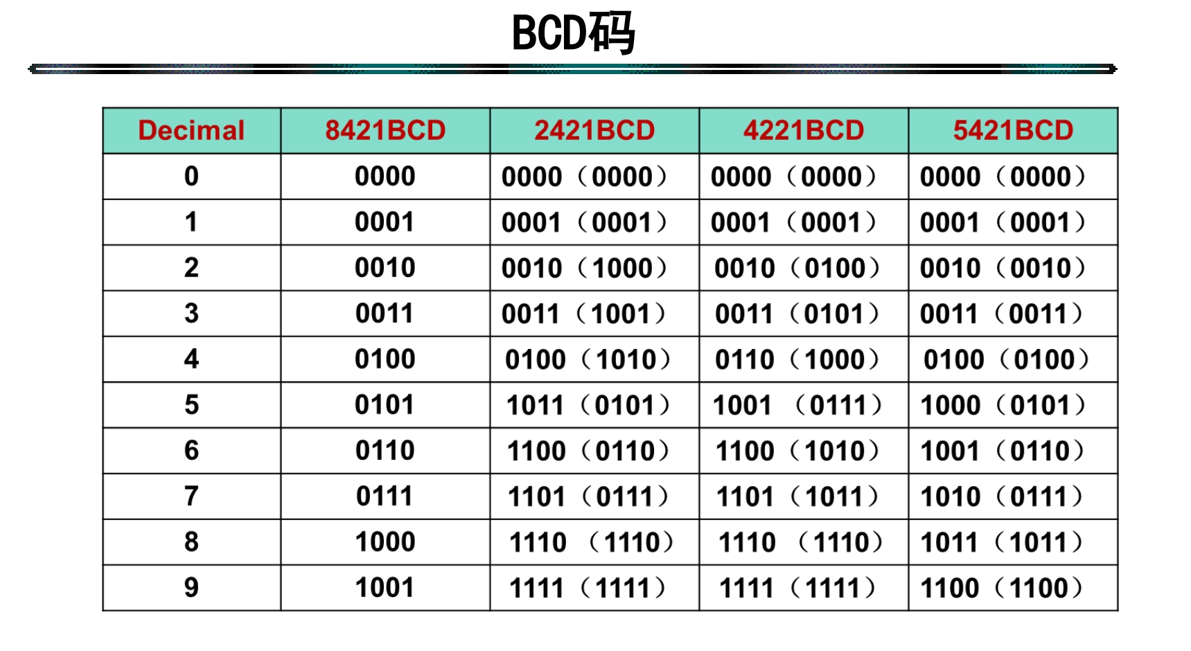

Slide 4
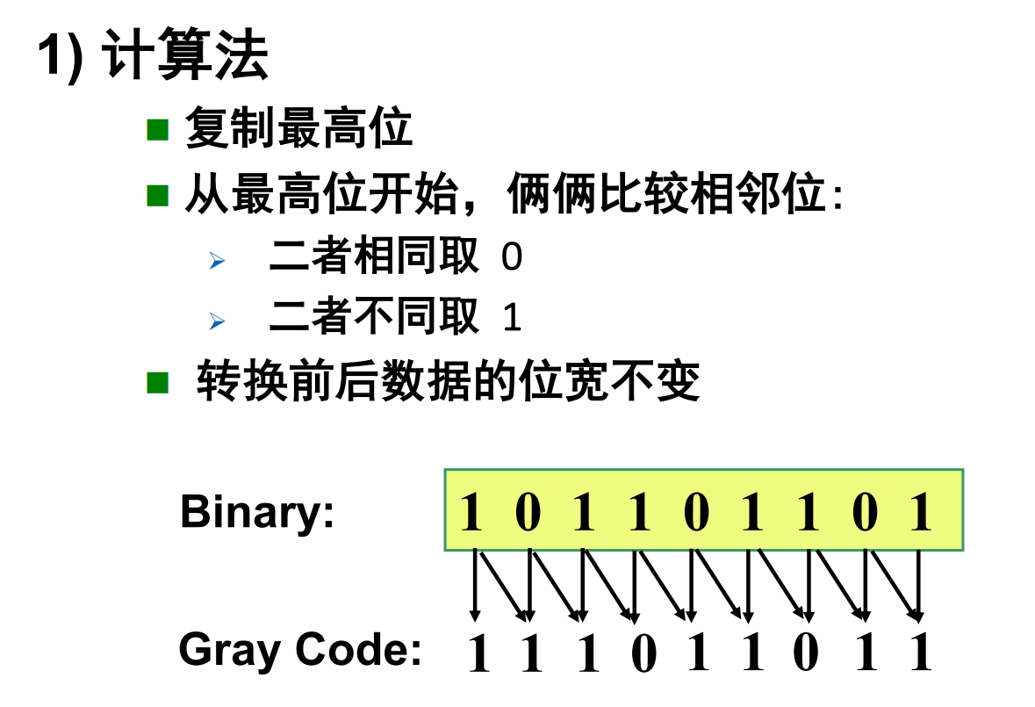
格雷码
二进制 -> 格雷码
格雷码 -> 二进制
  第一位保持不变
  之后如果当前格雷码为1，则对应二进制位与上一位不同
  如果当前格雷码为0，则对应二进制位与上一位相同

Slide 5
Unit2 布尔代数
逻辑运算
布尔表达式与真值表
逻辑代数定理与规则
代数化简法

Slide 6
代数化简法
重要公式
  A·1=1
  A+0=A
  A+A’=1
  A·A’=0
  A+A=A
  A·A=A
  A·(B+C)=AB+AC
  A+BC=(A+B)·(A+C)
重要公式
  A+AB=A
  A+A’B=A+B
  AB+AB’=A
  (A+B)·(A+B’)=A
  AB+A’C=AB+A’C+BC
  (A+B)’=A’B’
  (AB)’=A’+B’

Slide 7
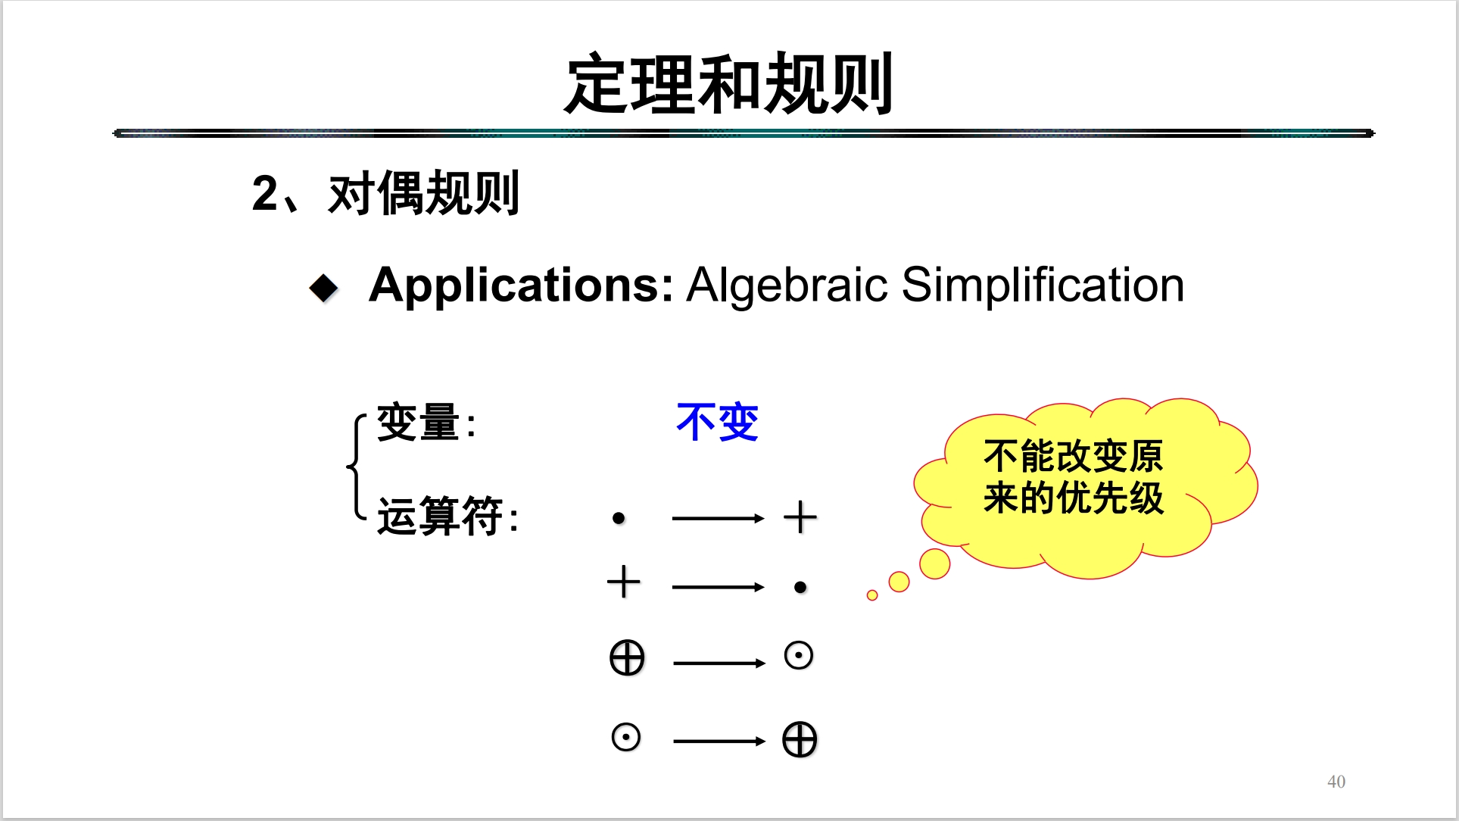

Slide 8
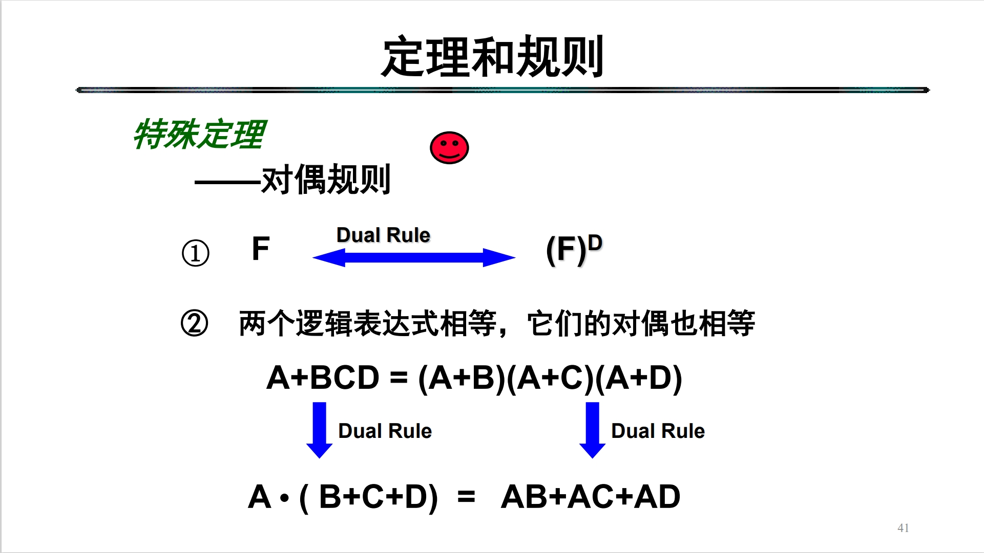

Slide 9
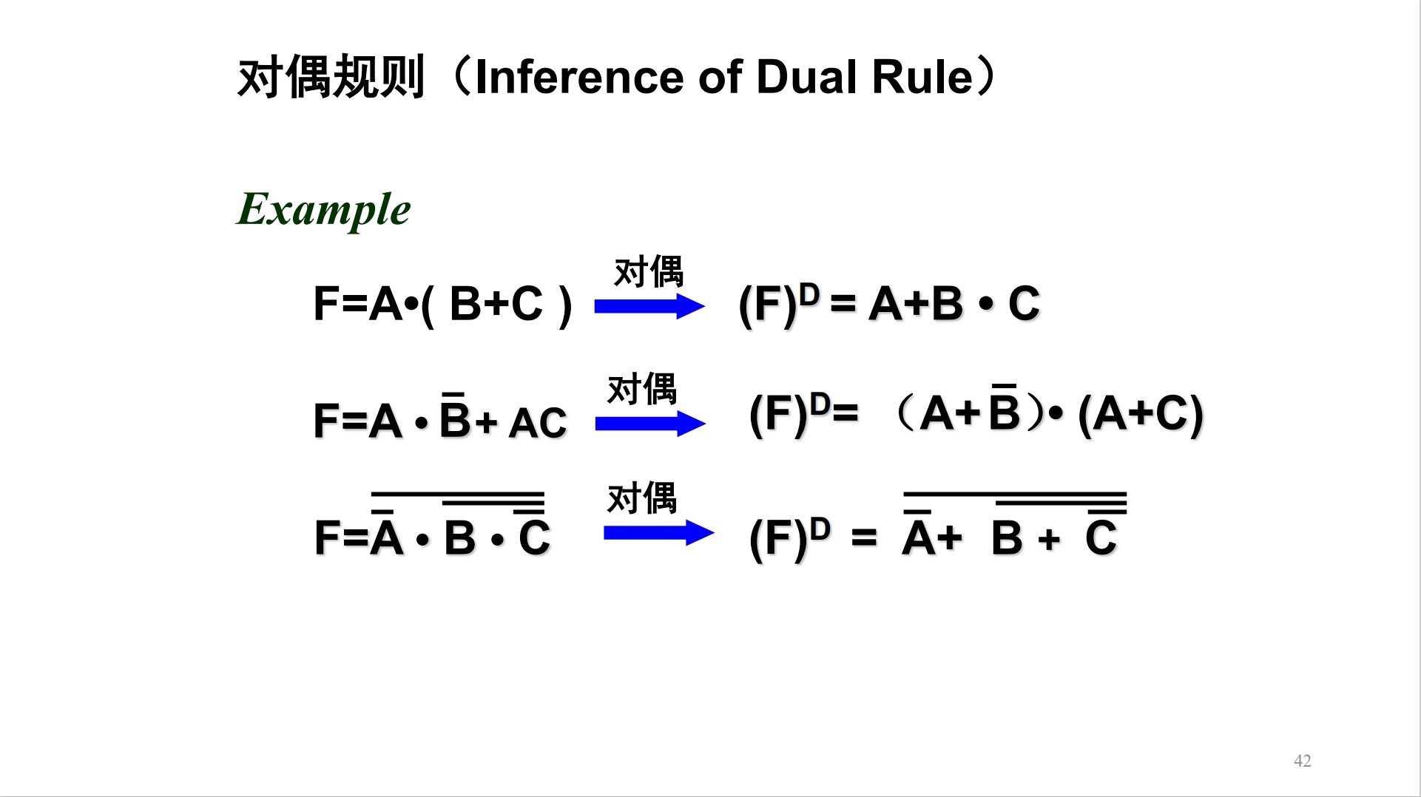

Slide 10
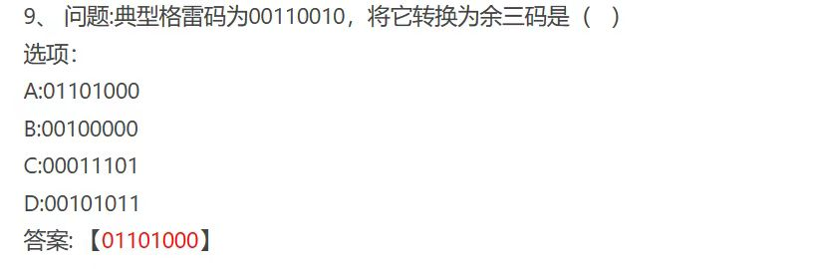
习题

